Slide 1


图像目标检测算法与程序

Slide 2

1
认识目标检测
目录
2
Two-Stage算法
CONTENTS
3
One-Stage算法
4
环境搭建

Slide 3
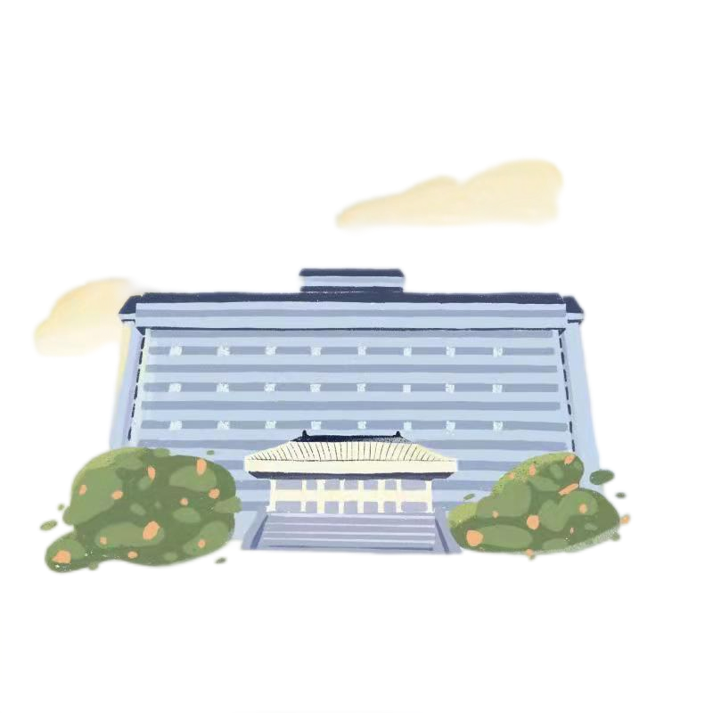
PART 01
认识目标检测

Slide 4
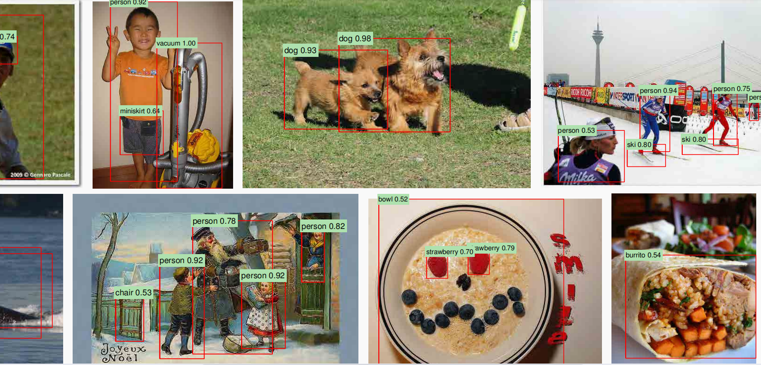
认识目标检测:引例
目标检测（物体检测）是计算机视觉的一个分支，是在图片或者视频里用最小矩形框框出目标物体位置，并进行分类的过程。

Slide 5
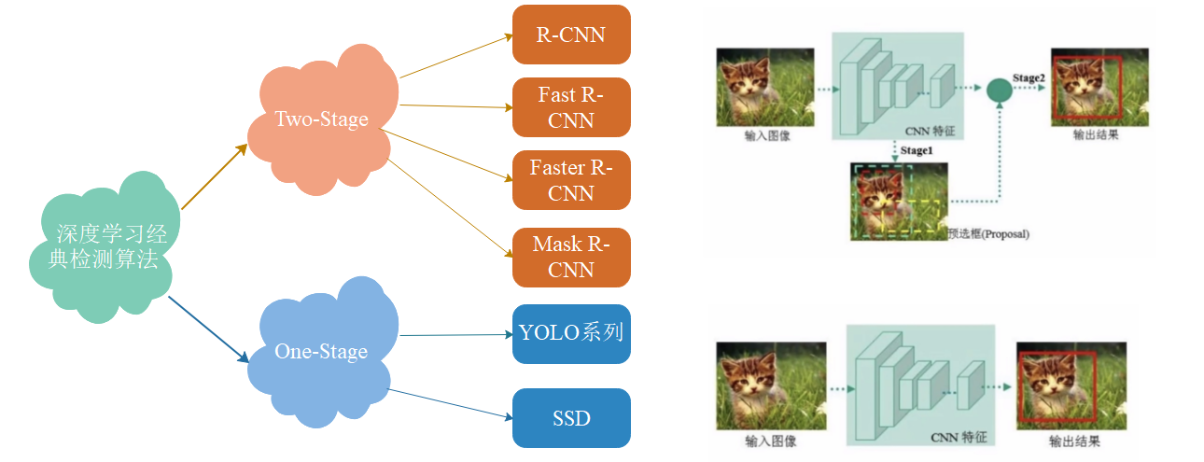
认识目标检测:算法分类

Slide 6
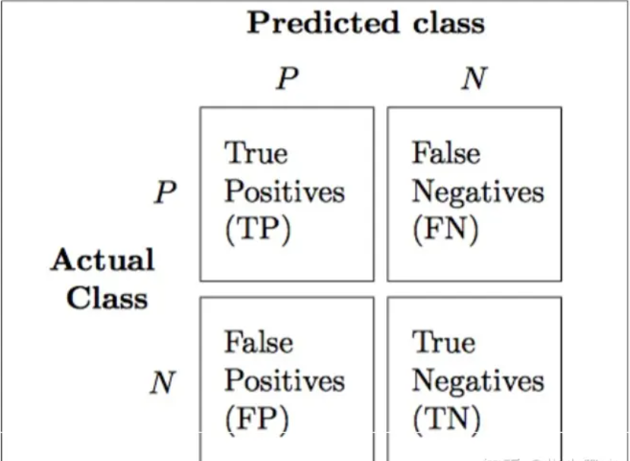
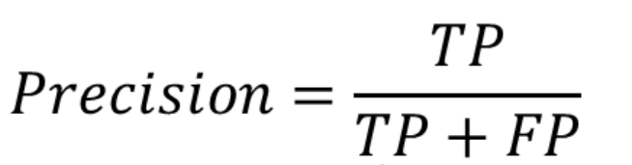
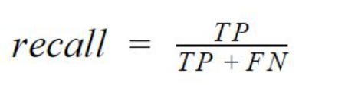
认识目标检测:精度指标
识别精度衡量指标MAP：所有类别PR曲线面积的平均值。
首先我们回顾一下机器学习中PR曲线是怎么绘制的：

Slide 7
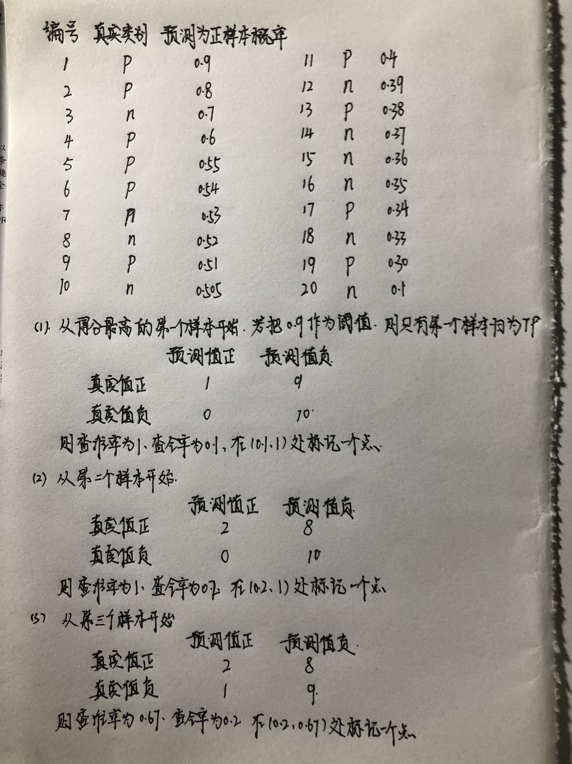
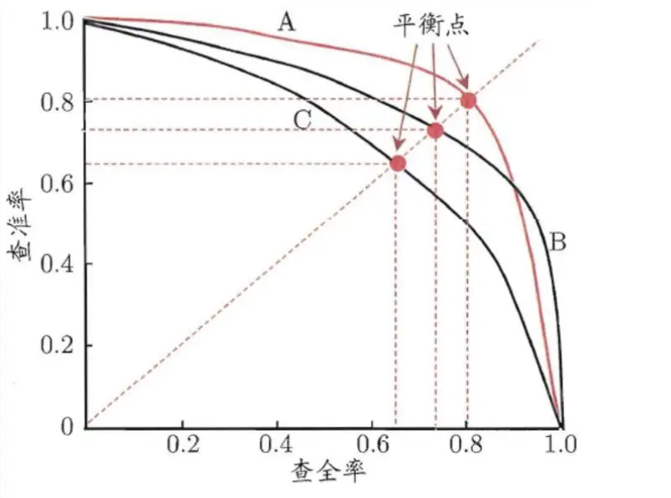
认识目标检测:精度指标
真实的PR曲线应该为折线图，但为了好看，通过插值将其变为曲线图。

Slide 8
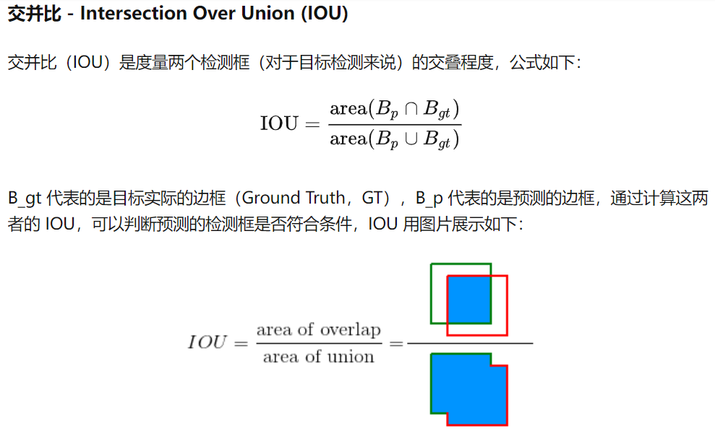
认识目标检测:精度指标
在目标检测中，将“预测实例为正样本概率”变为“计算标记框的交并比”。

Slide 9
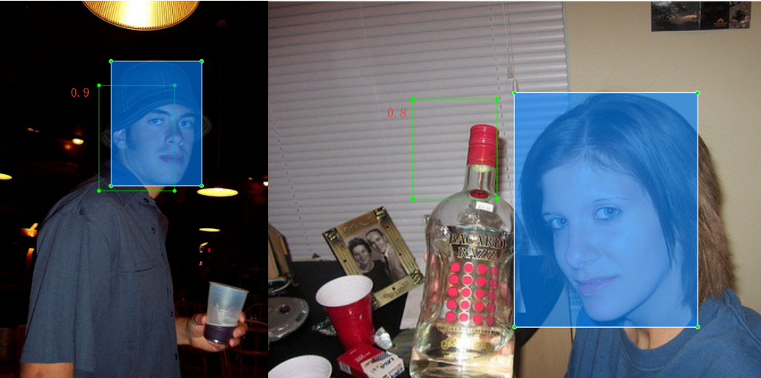
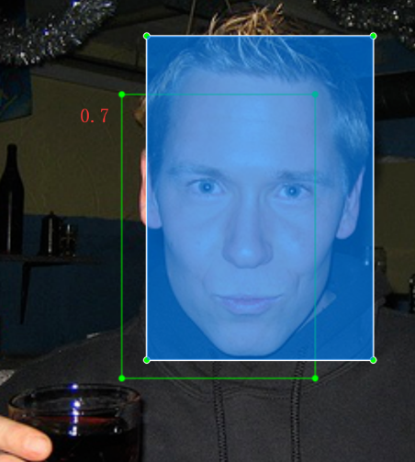
认识目标检测:精度指标
在下面这个例子中，蓝色框是标记框，绿色框是预测框，以0.9阈值为例，计算（R,P)点：
TP：1 | FN：2
FP：0 | TN：0
P：1 | R：1/3
将人这一类别的PR曲线面积计算出来后，再计算其他类别的，取平均即为MAP值。

Slide 10
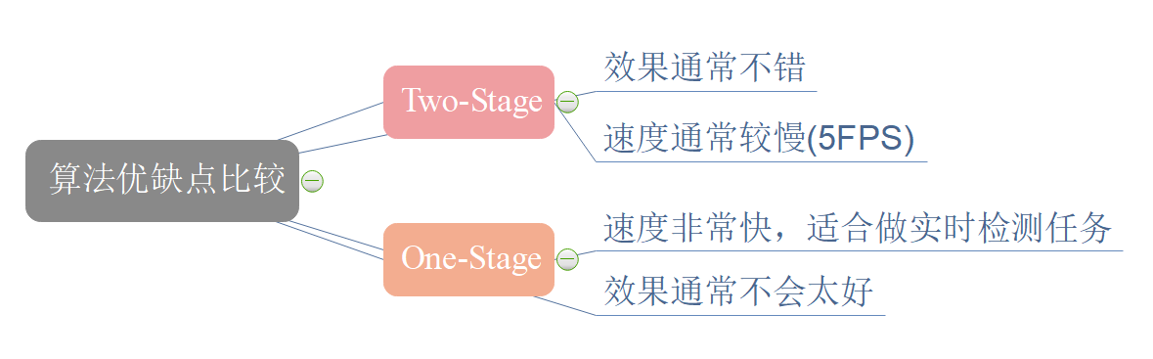
认识目标检测:速度指标
识别速度衡量指标FPS：每秒帧率，指的是每秒内处理图片数量，和计算机的性能有关。

Slide 11
认识目标检测:相关论文
经典论文链接：
1，COCO：https://arxiv.org/abs/1405.0312
2，R-CNN：https://arxiv.org/abs/1311.2524
3，Fast R-CNN：https://arxiv.org/abs/1504.08083
4，Faster R-CNN：https://arxiv.org/abs/1506.01497
5，SSD：https://arxiv.org/abs/1512.02325
6，YOLO v1：https://arxiv.org/abs/1506.02640
7，YOLO v2：https://arxiv.org/pdf/1612.08242v1.pdf
8，YOLO v3：https://arxiv.org/pdf/1804.02767.pdf
9，YOLO v4：https://arxiv.org/pdf/2004.10934.pdf
10，YOLO x：https://arxiv.org/pdf/2107.08430.pdf
11，YOLO v6：https://arxiv.org/pdf/2209.02976.pdf
12，YOLO v7：https://arxiv.org/pdf/2207.02696.pdf
注意：YOLO v5自从2020年发布以来，一直是没有论文的。而 YOLO v8（YOLO v5团队）这次首次承认将先发布 arXiv 版本的论文（目前还在火速撰写中）

Slide 12
PART 02
Two-Stage算法

Slide 13
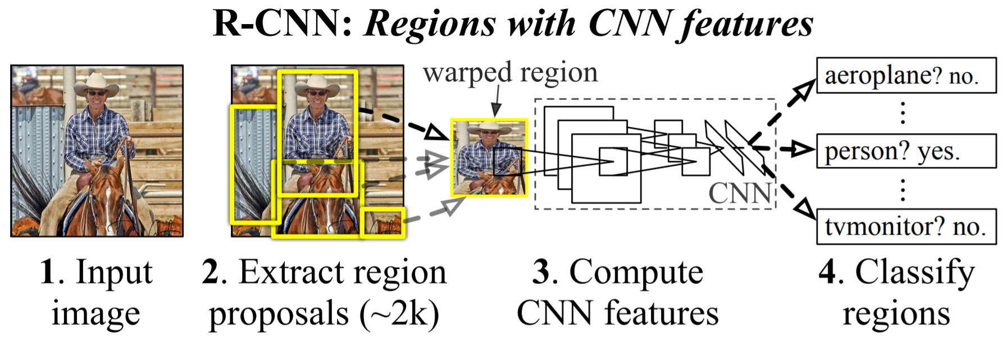
Two-Stage算法:R-CNN
R-CNN的流程：
1，输入图像
2，利用selective search算法在图像中从上到下提取2000个左右的Region Proposal
3，将每个Region Proposal缩放(wrap)成227*227的大小并分别输入CNN，将CNN的输出作为特征
4，将每个Region Proposal提取的CNN特征输入到SVM进行二分类，并利用回归模型生成预测窗口坐标
比如，模型只能识别100种类别，那么就首先定义好100个SVM，将每个Region Proposal提取的特征分别输入到100个SVM，选择概率最大的类别作为预测类别。

Slide 14
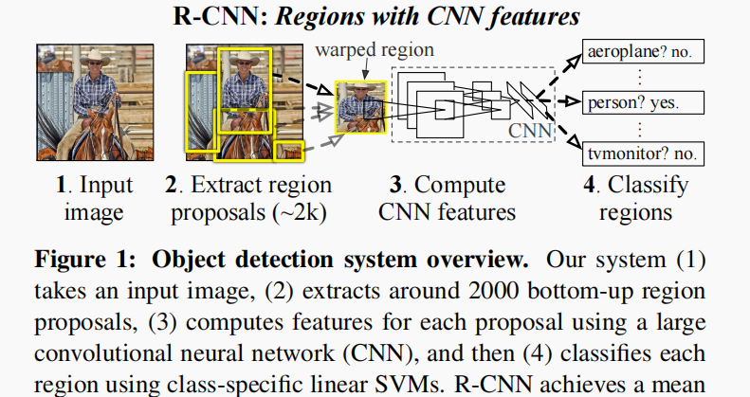
Two-Stage算法:R-CNN
R-CNN的流程（论文原文）：

Slide 15
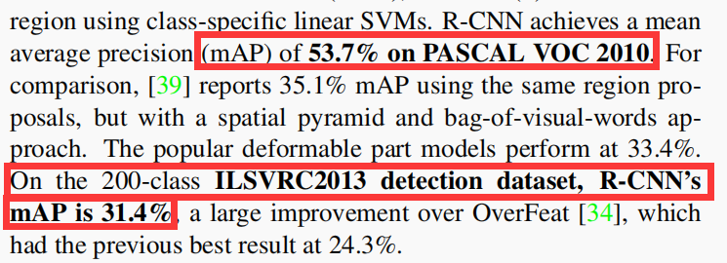
Two-Stage算法:R-CNN
R-CNN的效果：

Slide 16
Two-Stage算法:R-CNN
R-CNN的缺陷：
1，步骤繁琐，训练分为多个阶段：微调网络(CNN中权值的训练)+训练SVM+训练边框回归器
2，训练耗内存，占用磁盘空间大，5000张图片产生上百G的特征
3，训练速度慢，使用GPU，处理一张图片需要47S
4，测试速度慢，每个Region Proposal都需要运行整个CNN前向计算
5，SVM和回归是事后操作(特征完全提取后，才对SVM和回归进行训练，这和之前的CNN训练是独立的)，在SVM和回归过程CNN特征没有被学习更新过

Slide 17
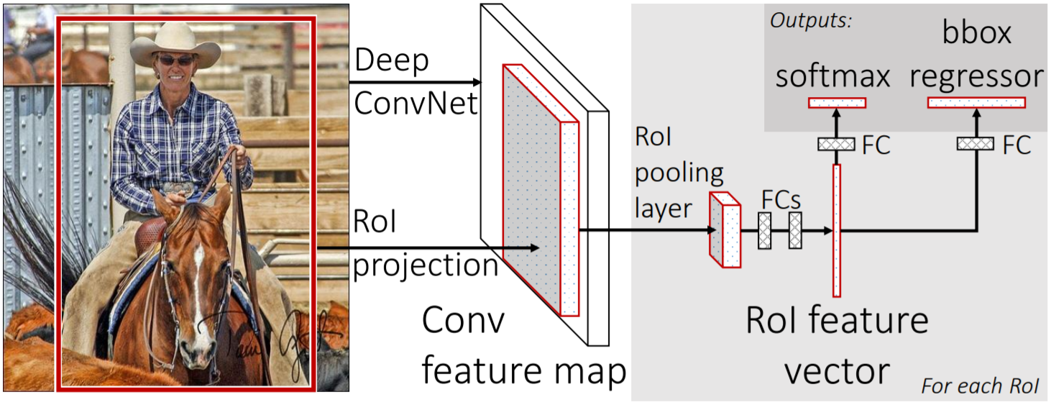
Two-Stage算法:Fast R-CNN
Fast R-CNN的流程：
1，输入图像，利用selective search算法在图像中从上到下提取2000个左右的Region Proposal
2，将整张图片输入到CNN中，进行特征提取
3，将2000个Region Proposal映射到CNN的最后一层卷积feature map上
4，通过RoI pooling层使每个Region Proposal生成固定尺寸的feature map
5，利用Softmax Loss和Smooth L1 Loss对分类概率和边框回归概率联合训练

Slide 18
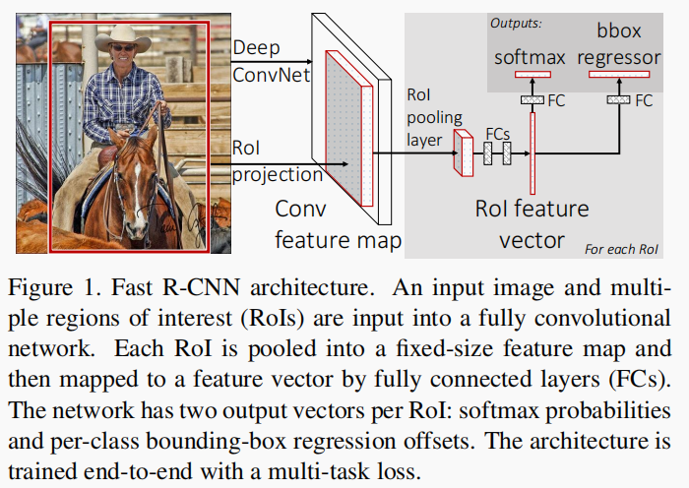
Two-Stage算法:Fast R-CNN
Fast R-CNN的流程（论文原文）：

Slide 19
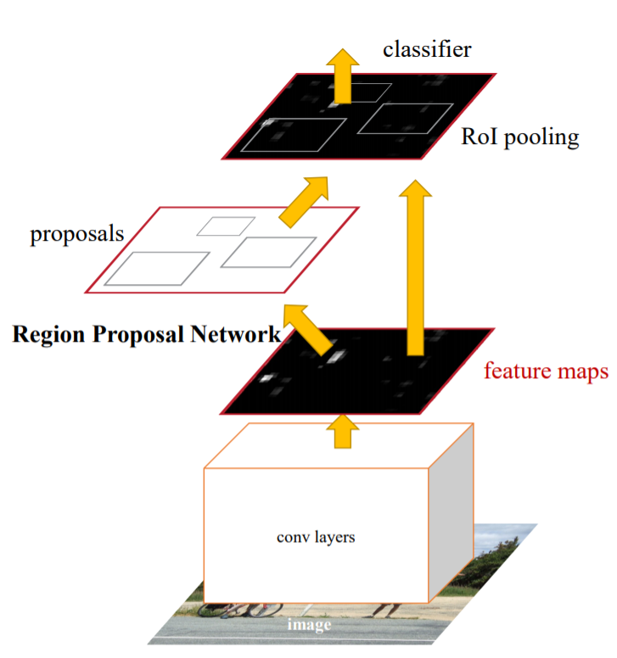
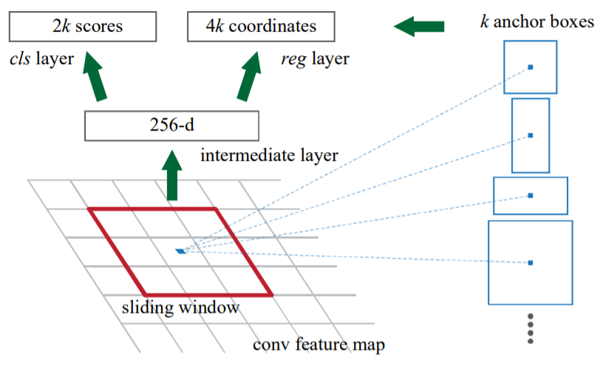
Two-Stage算法:Faster R-CNN
Faster R-CNN的主要创新是，它用一个快速神经网络(RPN)代替了之前慢速的选择搜索算法(selective search algorithm)，替换后每张图片的候选框由2000减少为300

Slide 20
Two-Stage算法:Faster R-CNN
Faster R-CNN的流程：
1，输入图像，用RPN在每张图片中生成300个Region Proposal
2，将整张图片输入到CNN中，进行特征提取
3，将300个Region Proposal映射到CNN的最后一层卷积feature map上
4，通过RoI pooling层使每个Region Proposal生成固定尺寸的feature map
5，利用Softmax Loss和Smooth L1 Loss对分类概率和边框回归概率联合训练
和Fast R-CNN的流程相比，只是第一步发生了变化。

Slide 21
PART 03
One-Stage算法

Slide 22
One-Stage算法
我们不能简单的用版本高低来评判一个系列的效果好坏，YOLO v1——YOLO v8不同版本各有特色，在不同场景，不同上下游环境，不同资源支持的情况下，如何从容选择使用哪个版本，甚至使用哪个特定部分，都需要我们对YOLO系列有一个全面的认识。
下面以YOLO v1为例子进行介绍，YOLO v1——YOLO v7的详细介绍参考：https://mp.weixin.qq.com/s/1FDEMbuJFMBaYkP4fEZl1g
YOLO v1作为YOLO系列的开山鼻祖，让YOLO这个计算机视觉中的“璀璨明珠”在2015年的夏天，拉开了帷幕。
YOLO v1整体上有着朴素的逻辑，但是隐隐约约已经为后续的YOLO发展定下了简单实用的基调。

Slide 23
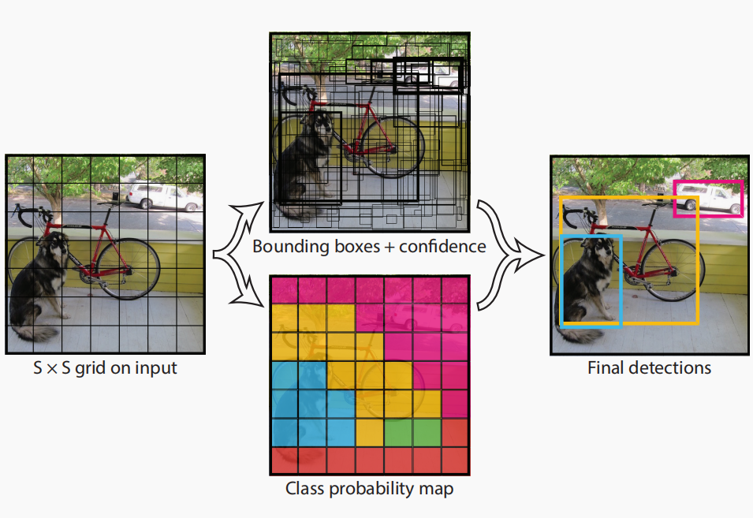
One-Stage算法
核心思想：
输入是S*S个栅格
每个栅格会生成两个边框(边框的长宽比是经验值)，并且栅格作为边框的中心

Slide 24
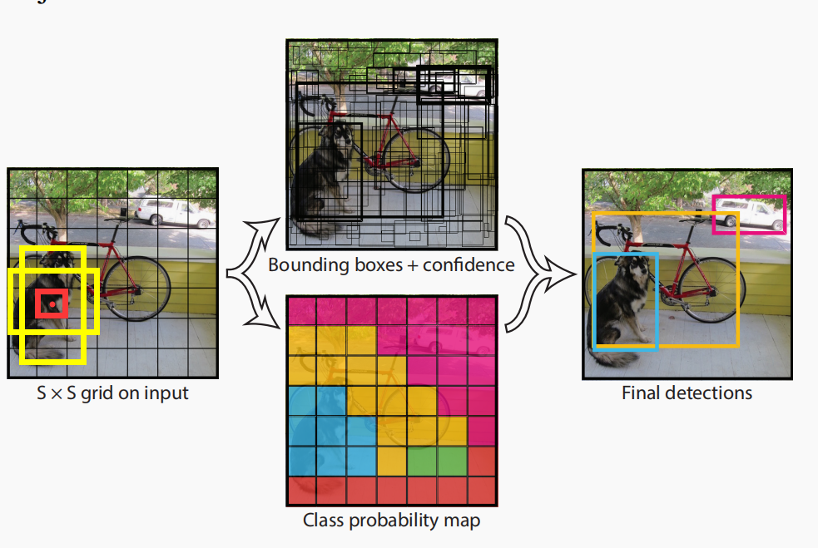
One-Stage算法
核心思想：
每个候选框是5维的：x,y,h,w,c(中心点x坐标，中心点y坐标，候选框高度，候选框长度，候选框置信度)，置信度表示框起来的是物品的概率
关注置信度大的格子，计算两个候选框和真实框的IOU值，对IOU值大的边框进行微调(变化长宽比)，这是个回归任务。

Slide 25
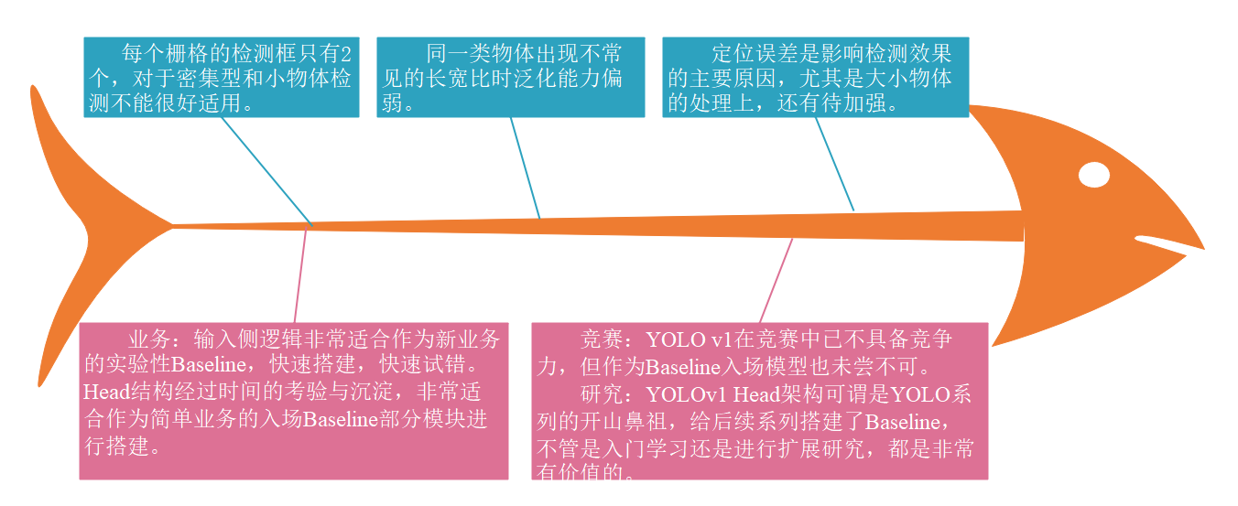
One-Stage算法
YOLO v1的缺点与延申思考：

Slide 26
PART 04
环境搭建

Slide 27
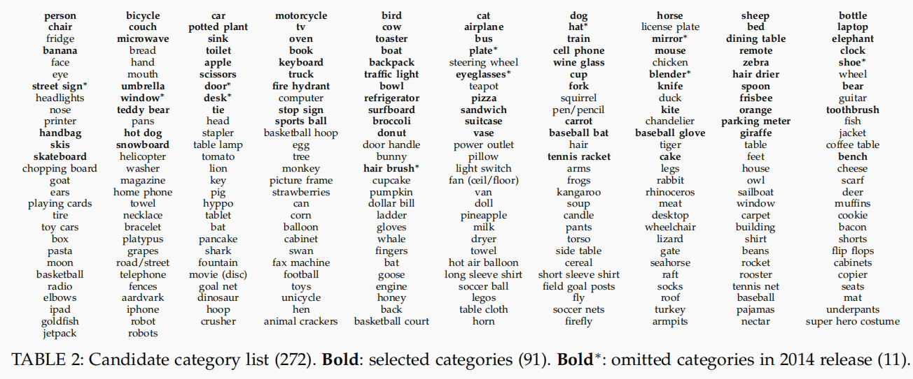
环境搭建:数据集
Microsoft COCO: Common Objects in Context：可以识别91种类别

Slide 28
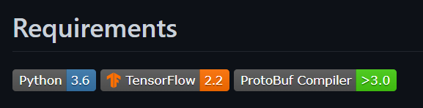
环境搭建:Two-Stage
TensorFlow Object Detection API 安装指南
项目名称：TensorFlow Object Detection API
项目方：Google
项目地址：https://github.com/tensorflow/models
官方配置指南：https://github.com/tensorflow/models/blob/master/research/object_detection/g3doc/tf2.md
项目所需环境：
算力平台：AutoDL(ubuntu操纵系统)

Slide 29
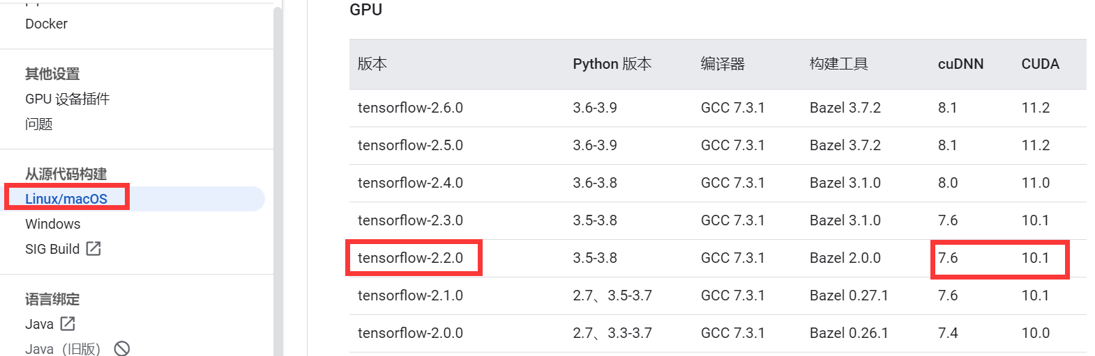
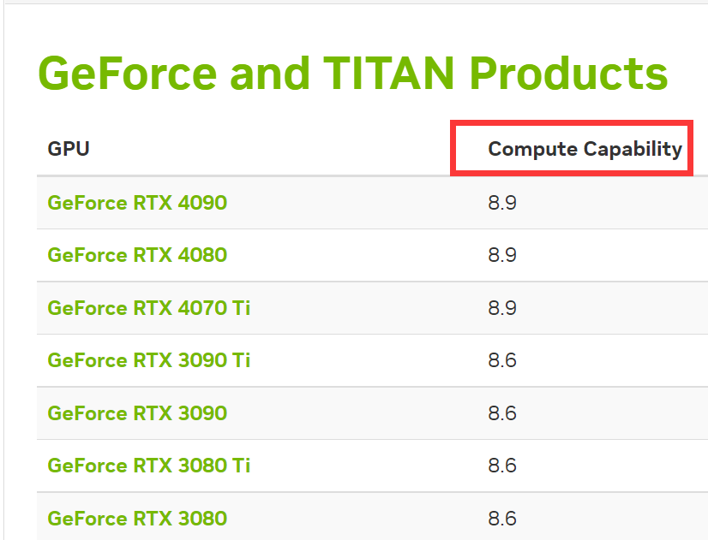
环境搭建:Two-Stage
版本问题
1，解释器版本：
AutoDL平台内置的镜像均为Python3.8，如果需要使用Python3.6、Python3.7等其他（比如TensorFlow1.14必须3.6/3.7），那么可以使用Miniconda创建其他版本的Python虚拟环境。（但一般Python3.8均能向下兼容低版本）。
2，库的版本，CUDA版本，GPU算力版本的匹配：
TensorFlow2.2需要的GPU算力至少在3.5以上，CUDA为10.1，但一般大于10.1也可以，因为高版本CUDA可以向下兼容。

Slide 30
环境搭建:Two-Stage
版本问题
但是如果算法框架一定需要特定版本的CUDA话，但是不需要二次编译，那么可以安装cudatoolkit=某版本，如果需要二次编译，那么只能重装CUDA和cuDNN。
另外，在AutoDL这个平台，只有cuda11.1及以上版本才能用3060、3090、3080Ti、A40，A100，A4000、A5000等安培架构的卡。
我的配置：
解释器版本：3.8
库的版本：2.2
CUDA版本：11.0
GPU型号：GeForce系列图灵架构的RTX 2080Ti

Slide 31
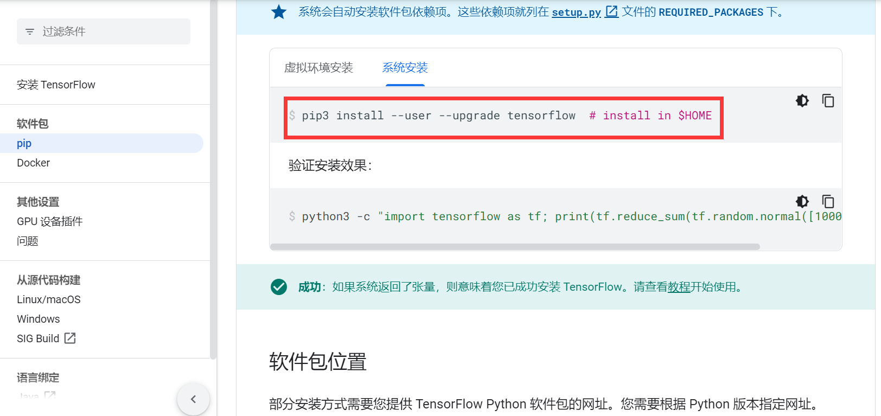
环境搭建:Two-Stage
1，安装TensorFlow 2.2版本
https://tensorflow.google.cn/install/pip?hl=zh-cn#system-install
使用命令：pip3 install --user --upgrade tensorflow=2.2.0或者conda install tensorflow-gpu=2.2.0

Slide 32
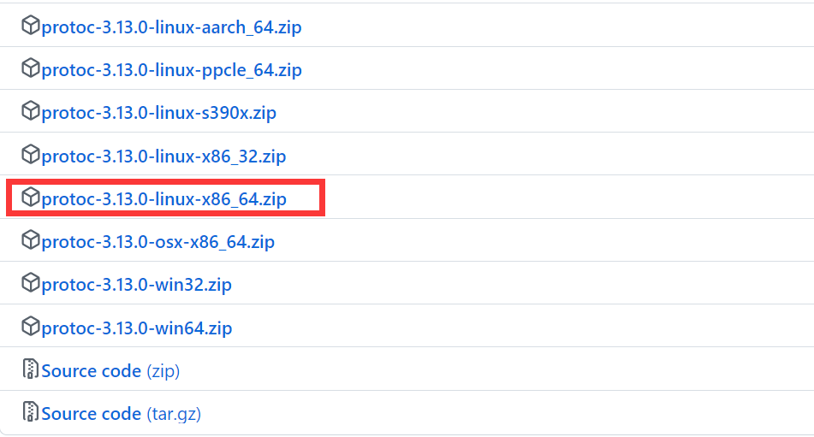
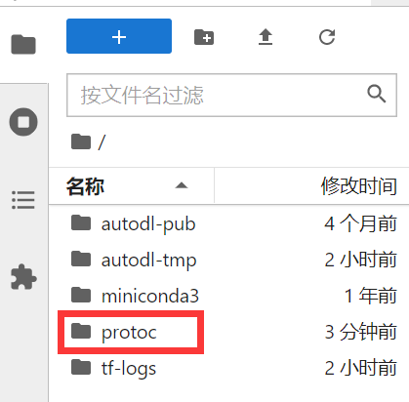
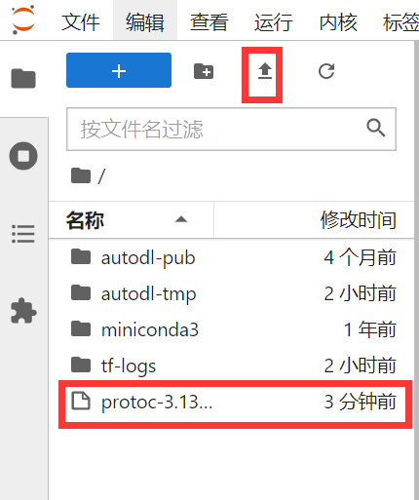
环境搭建:Two-Stage
2，安装编译工具protoc
https://github.com/protocolbuffers/protobuf/releases/tag/v3.13.0
上传；解压unzip protoc-3.13.0-linux-x86_64.zip -d protoc；删除；添加并更新环境变量：
echo "export PATH=/usr/local/protoc/bin/:${PATH} \n" >> ~/.bashrc
source ~/.bashrc && ldconfig

Slide 33
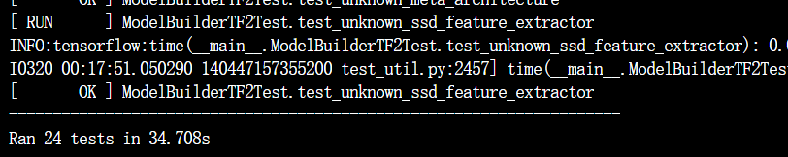
环境搭建:Two-Stage
3，git clone下载models项目
git clone https://github.com/tensorflow/models.git
4，编译proto文件
cd autodl-tmp/models/research
protoc object_detection/protos/*.proto --python_out=.
5，安装COCO API
pip install cython
pip install git+https://github.com/philferriere/cocoapi.git#subdirectory=PythonAPI
6，安装TensorFlow Object Detection API
将 object_detection/packages/tf2 下的 setup.py 文件复制至 research 目录中来
接下来安装 API：python -m pip install .
7，测试整个API是否安装成功
python object_detection/builders/model_builder_tf2_test.py

Slide 34
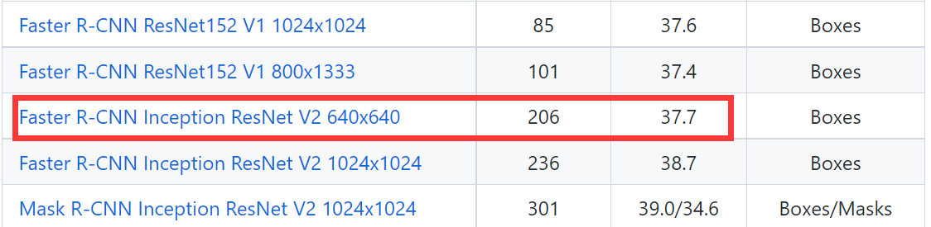
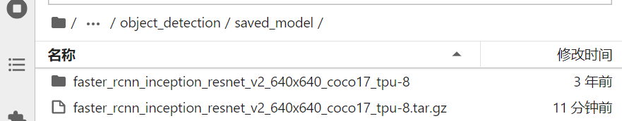
环境搭建:Two-Stage
8，下载faster r-cnn模型
https://github.com/tensorflow/models/blob/master/research/object_detection/g3doc/tf2_detection_zoo.md
上传；解压tar -zxvf autodl-tmp/object_detection/saved_model/faster_rcnn_inception_resnet_v2_640x640_coco17_tpu-8.tar.gz；删除；

Slide 35
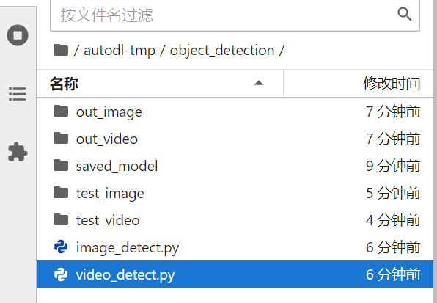
环境搭建:Two-Stage
将autodl-tmp/models/research/object_detection/data/下的文件mscoco_label_map.pbtxt复制到autodl-tmp/object_detection/saved_model。
9，在autodl-tmp/object_detection下新建四个文件夹test_iamge,out_image,test_video,out_video,
自主编写两个脚本文件image_detect.py,video_detect.py。

Slide 36
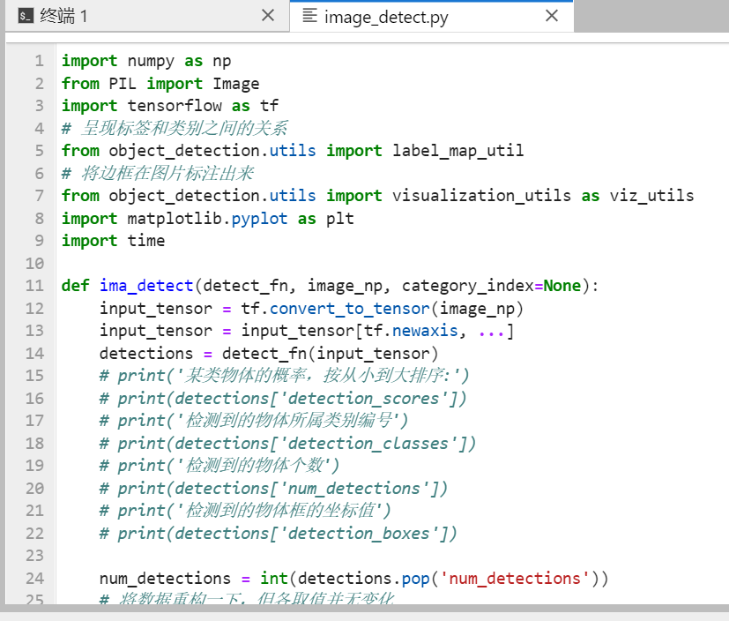
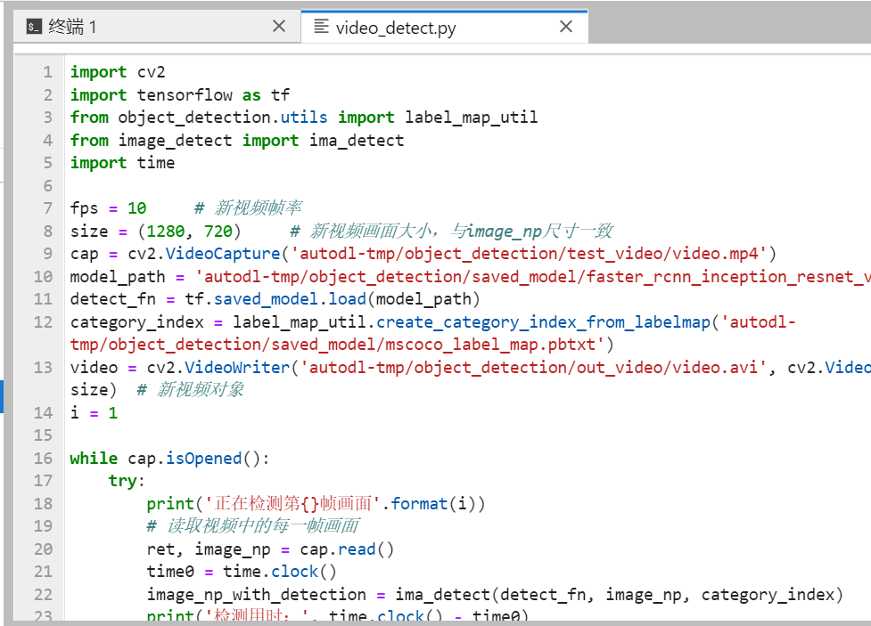
环境搭建:Two-Stage

Slide 37
环境搭建:Two-Stage
检测代码核心内容：
detections = detect_fn(input_tensor) # 物体检测
detech_fn的返回字典包括4个内容：
detection_scores、detection_classes、num_detections、detection_boxes
1，detection_scores：表示检测到的是某类物体的概率，按从小到大排序
2，detection_classes：检测到的物体所属类别编号
3，num_detections：检测到的物体个数
4，detection_boxes：检测到的物体框的坐标值

Slide 38
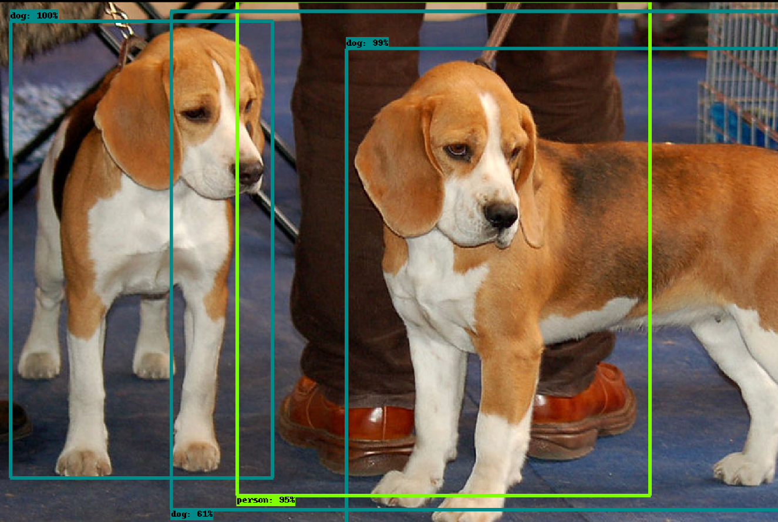
环境搭建:Two-Stage

Slide 39
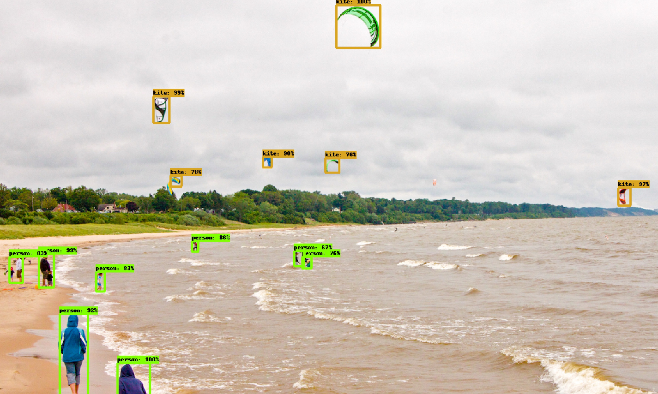
环境搭建:Two-Stage

Slide 40
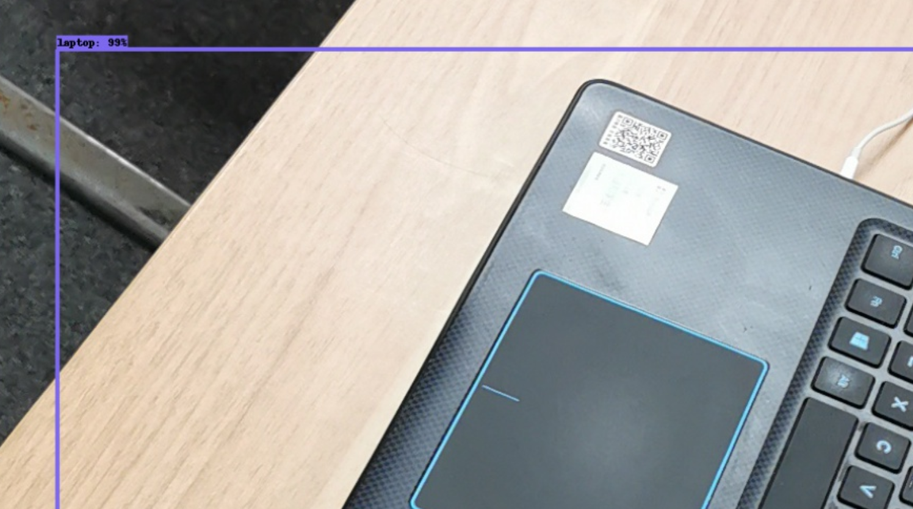
环境搭建:Two-Stage

Slide 41
环境搭建:One-Stage
以YOLO v8为例
YOLO v8n | YOLO v8s | YOLO v8m | YOLO v8l | YOLO v8x
YOLO v8 系列包含 5 个模型，其中 YOLO v8 Nano（YOLO v8n）是最小的模型，但速度最快；而 YOLO v8 Extra Large (YOLO v8x) 是最准确的模型，但速度最慢。
配置流程可参考：
https://github.com/ultralytics/ultralytics

Slide 42
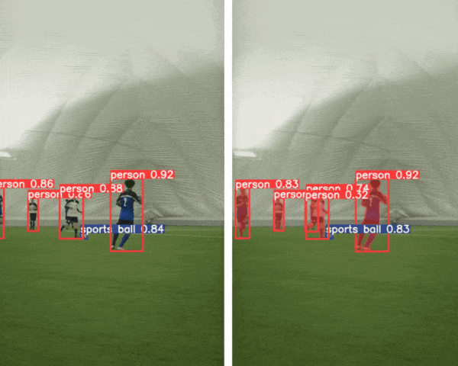
环境搭建:One-Stage
实时检测效果：

Slide 43
扩展
上述模型我们是训练不出来的，因为网络非常复杂，而且需要的数据量是巨大的，所以需要的计算资源也是海量的，没有办法通过我们的PC机或者普通的服务器训练出来，所以需要调用现有的人家训练好的模型。
如果自己训练，至少需要4块算力好的GPU，这样会不会作为一个创新点？还是只是一件徒劳无功的事？

Slide 44

谢谢大家！

